Slide 1
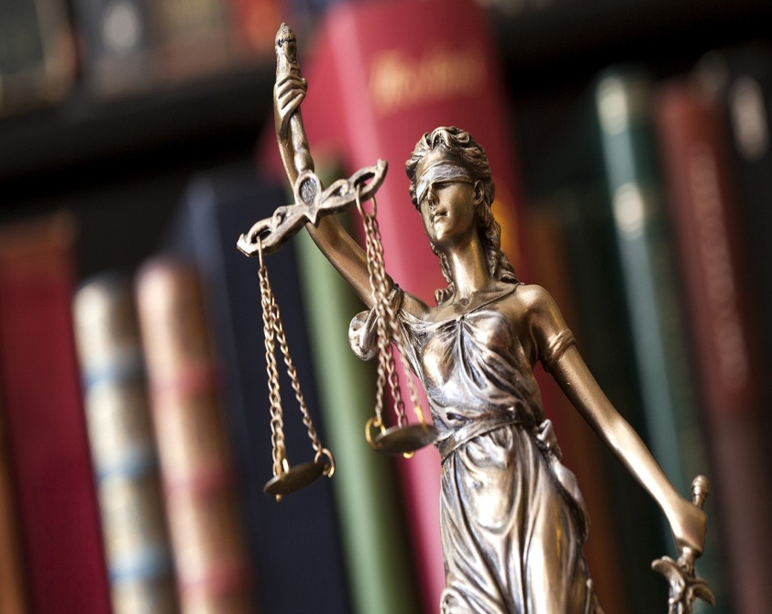
Юридичні процеси в художній літературі

Slide 2
У фонді бібліотеки СНАУ окремим осередком стоїть художня література. До Всеукраїнського тижня права ми вирішили ознайомити вас з художньою літературою, в якій відбуваються різноманітні юридичні процеси.

Slide 3

Володимир лис “І Прибуде суддя”
Знайомство з містечком Стара Вишня для молодого випускника юрфаку Георгія виявилося моторошним. Георгій відчуває: в Старій Вишні коїться щось дивне й жахливе. Останньою краплиною стає раптове самогубство судді, після чого містечко поринає в темну круговерть….

Slide 4

Іван франко “перехресні стежки"
Головний герой роману адвокат Євген Рафалович виступає в суді на захист “холопів”. Відвічні людські проблеми , напружений сюжет, трагічна розв’язка, ціла галерея яскравих героїв будуть тримати вашу увагу до останньої сторінки твору.

Slide 5

Теодор драйзер “американська трагедія”
Це вершина творчості видатного письменника Т. Драйзера. У романі зображена доля простого американського хлопця, обманутого міфом так званої “американської мрії”, що заголом привело його до лави підсудних.

Slide 6

Франц кафка “процес”
Цей роман, опублікований після смерті його автора. Він є центральним твором літературної спадщини Ф.Кафки. Твір оповідає про чоловіка Йозефа К., якого переслідує невідома сила правосуддя. Йозеф намагається з’ясувати в чому його звинувачують і хто саме. Він поступово усвідомлює абсурдність цього правосуддя і марність спроб йому протистояти.

Slide 7
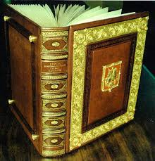
Леон юріс “суд королівської лави”
У романі “Суд королівської лави” Юріс розповідає частково автобіографічну історію про письменника, на якого польський лікар, що здійснював медичні експерименти над в’язнями концентраційних таборі, подає судовий позив за те, що той назвав його пособником нацистів.

Slide 8
Всі ці книги знаходяться у фонді бібліотеки СНАУ. І пом’ятайте, ви маєте можливість читати не тільки фахову літературу, а і багато цікавих художніх творів.

Slide 9
Дякуємо за увагу!
виконавець: головний бібліограф бібліотеки СНАУ Крисько Н.В.

